Slide 1
2026
로망스투어 ERP리뉴얼_검토사항 7차(2026.2.25)
Document Version
Last Updated
Organization
Auther
0.3
2026.2.25
경영
김태진

Slide 2
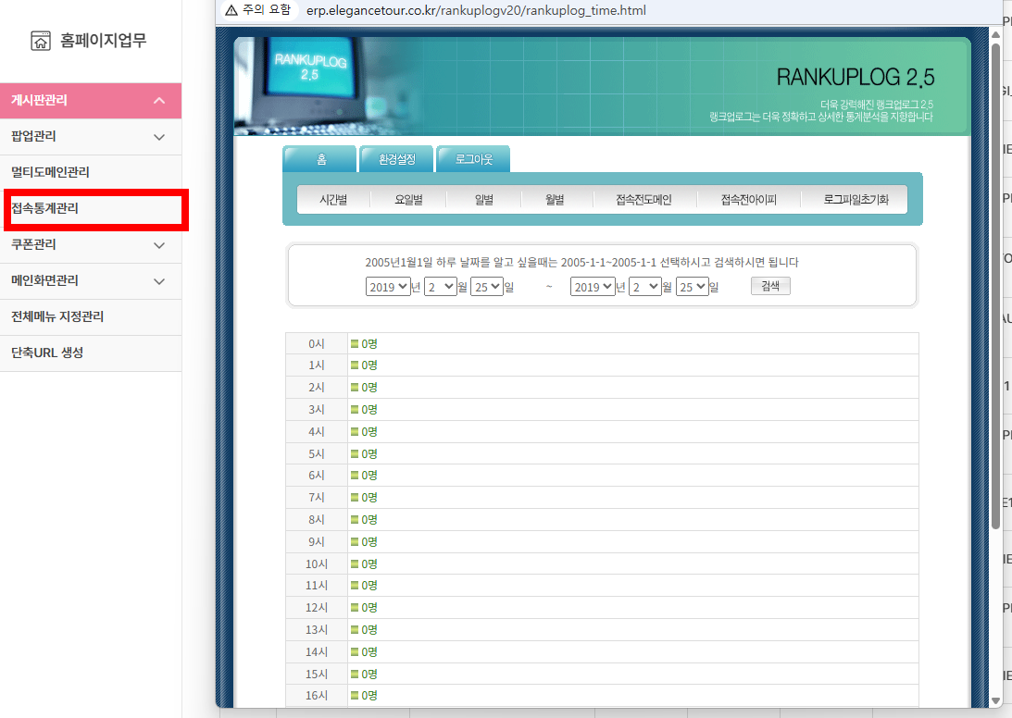
ERP > 홈페이지업무
상품상세
검수자 : 김태진 검수날짜 : 2026.02.25
기능 여부 검토사항
접속통계 되었던게 다시 안되고 있습니다. 확인부탁드립니다. 답변 : 처리완료되었습니다.

Slide 3
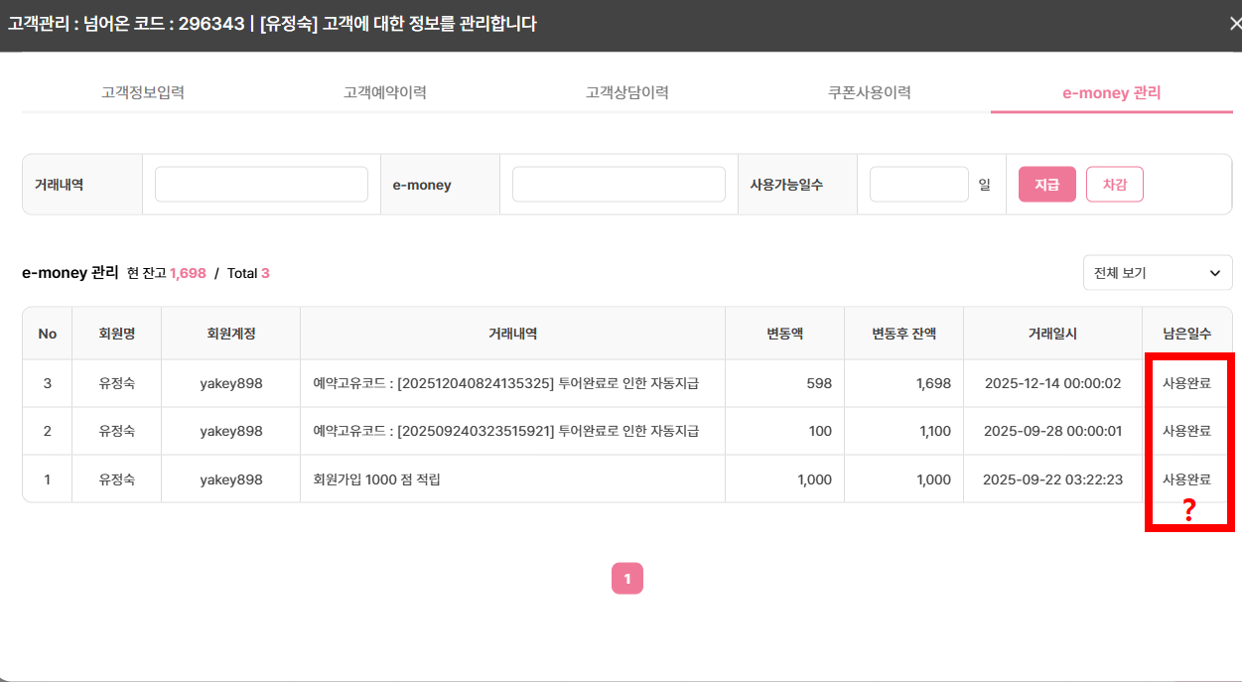
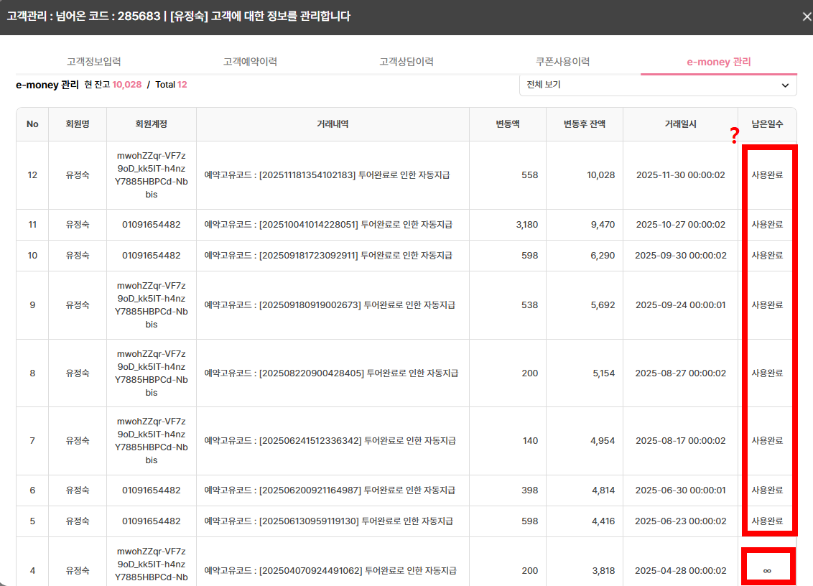
ERP > 홈페이지업무
상품상세
검수자 : 김태진 검수날짜 : 2026.02.25
기능 여부 검토사항
-핸드

Slide 4

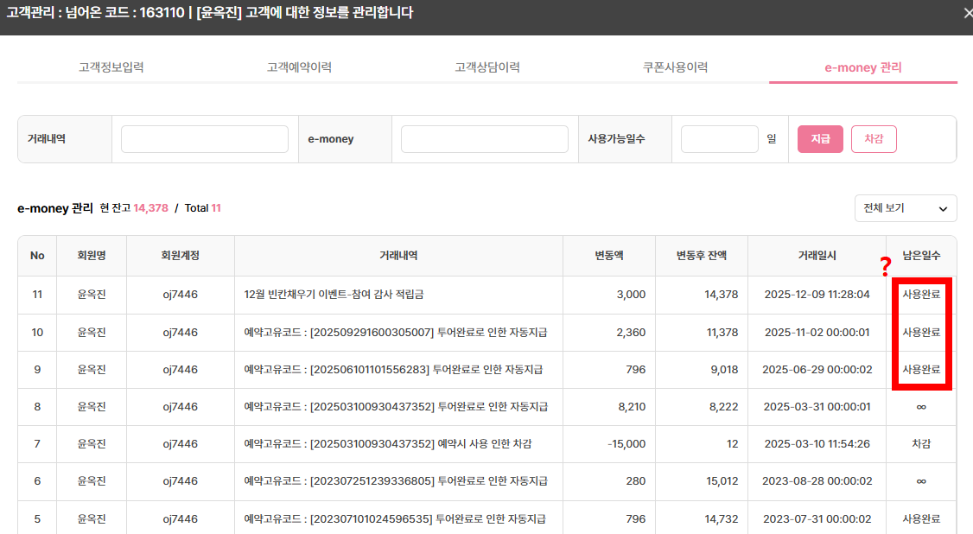
ERP > 고객관리
이머니관리
검수자 : 김태진 검수날짜 : 2026.02.25
기능 여부 검토사항
-남은일수에 지급된 건인데, 사용완료라고 잘못 표기되고 있습니다, 지급이나 무한대표시로 되어야 합니다. 답변 : 수정완료되었습니다.

Slide 5
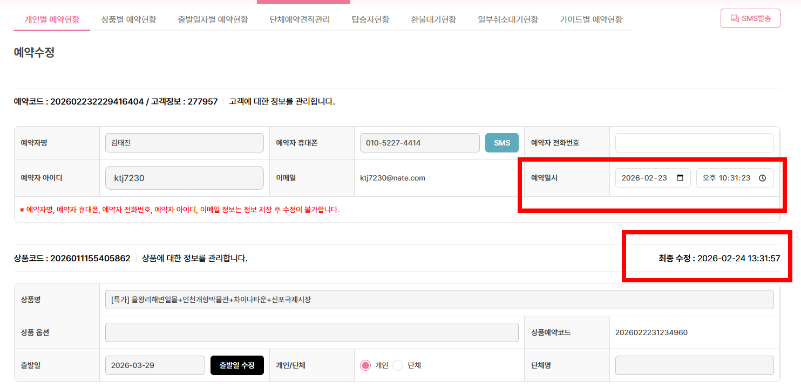
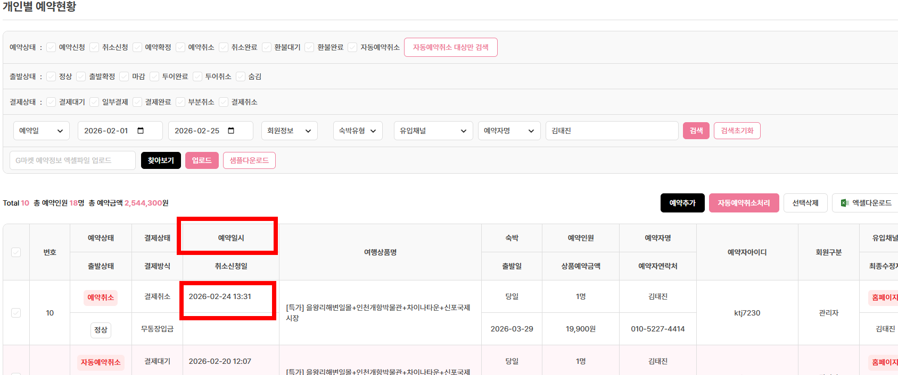
ERP > 예약관리
리스트
검수자 : 김태진 검수날짜 : 2026.02.25
기능 여부 검토사항
-개인예약현황 리스트에서 예약일시에 고객이 처음 예약한 시간이 아닌, 최종수정시간 이 나타나고있습니다. 예약일시에는, 처음 예약건을 등록한 일시나, 고객이 처음 예약한 일시가 나타나야합니다.
답변 : 개인별 예약현황 리스트에서 최종 수정시간이 나온 문제였습니다.
처리완료 하였습니다.

Slide 6
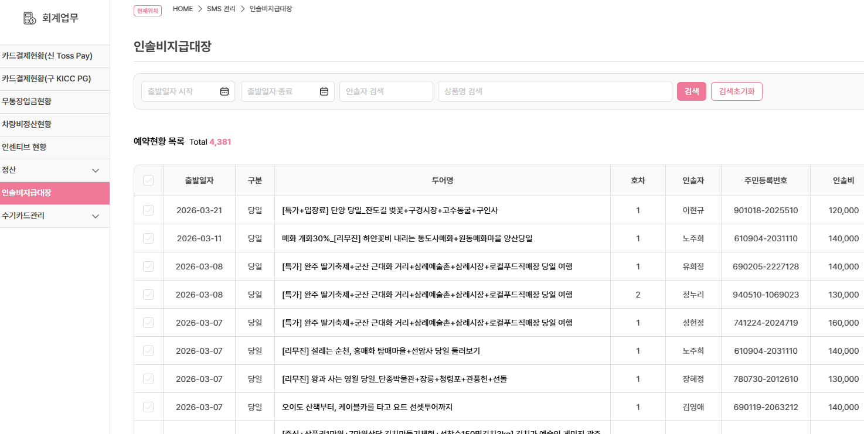
ERP > 회계
인솔비지급대장
검수자 : 김태진 검수날짜 : 2026.02.25
기능 여부 검토사항
작업완료했던게 다시 안됩니다. 투어완료된 상품만 리스트에 나와야 하는데, 출발일별 다 나옵니다.
답변 : 애초에 작업시 투어완료 상품이 아니었습니다.
인솔비지급대장 리스트에 출력되는 상품은
출발확정, 마감, 숨김
이 3가지 상태인 상품들을 출력하고 있었습니다.
또한 상품출발일의 상태에는 투어완료라는
상태가 없습니다.

Slide 7
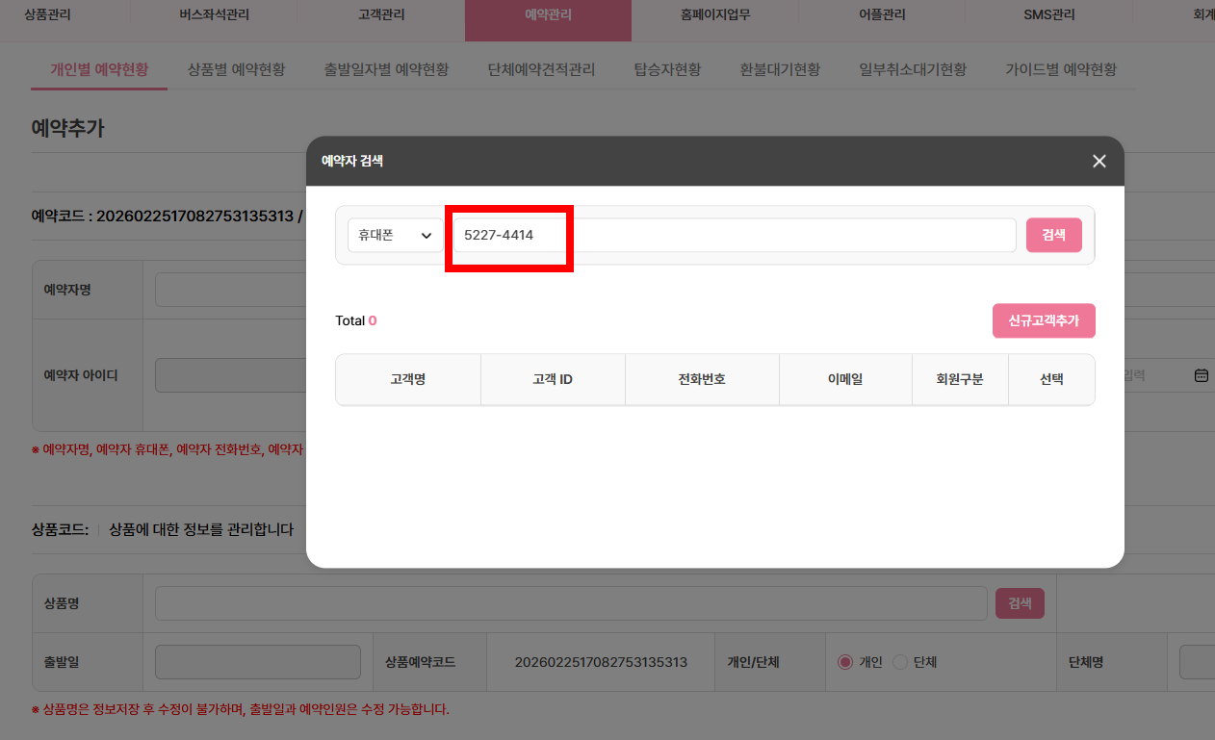
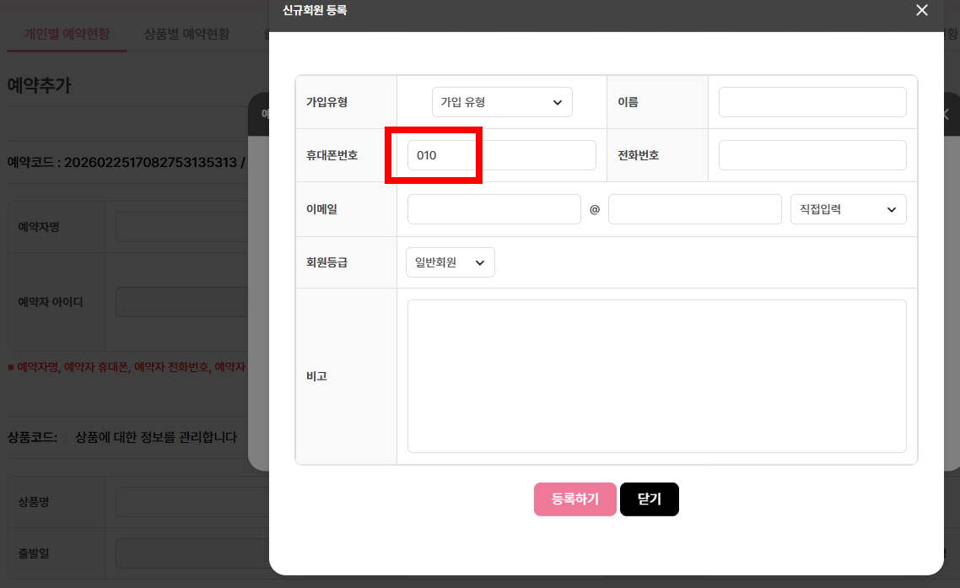
ERP > 예약관리
예약추가
검수자 : 김태진 검수날짜 : 2026.02.25
기능 여부 검토사항
예약추가 > 예약자명 [검색]버튼에서.. 휴대폰 > 5227-4414 로 하검색하면 안됩니다. (010-5227-4414 동일오류. 검색안됩니다.) 하이폰 있든 없든 검색되게 해주세요. 답변 : 처리되었습니다. 신규고객추가버튼 눌러 휴대폰입력시, 하이폰없이 입력하게 되어 있습니다. 하이폰 있든 없든 입력되게 해주세요. (SMS발송팝업창에서 하이폰없으면 예약내역에서 누락되거나 발송이 아예 안됩니다.) 답변 : 처리되었습니다.

Slide 8
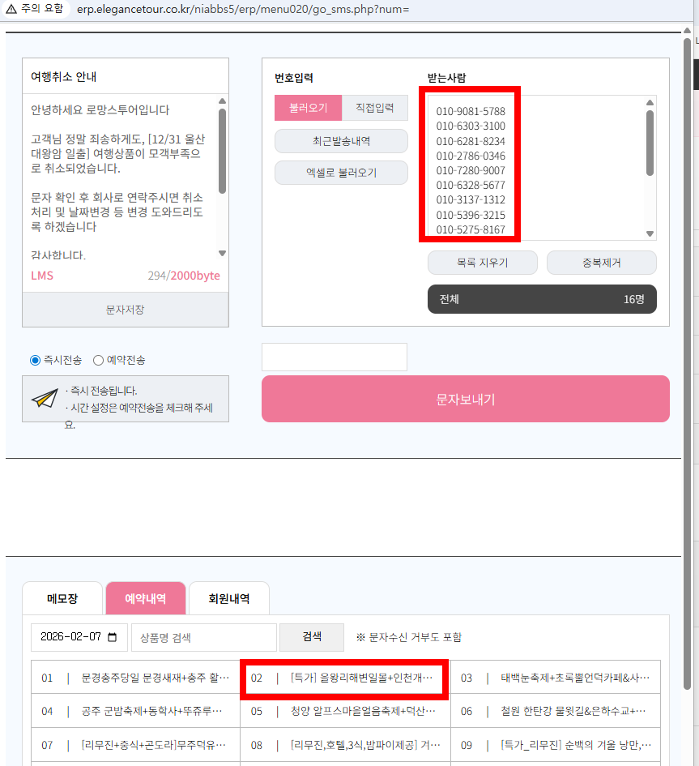
ERP > 예약관리
SMS발송
검수자 : 김태진 검수날짜 : 2026.02.25
기능 여부 검토사항
SMS발송팝업창에서 01052274414 하이픈 없으면 예약내역에서 누락되거나 발송이 안됩니다. 하이픈 있든 없든 예약내역에서 고객핸폰리스트에서 누락 안되게 해주세요. 하이픈 있든 없든 발송되게 해주세요. -키값입력시, 시까지만 입력되도록 해주세요. 분까지 입력하니, 입력시간초과되어 계속 안됩니다. (전에 수정작업완료했었던 내용입니다.) 답변 : 처리되었습니다. 이후에는 전에 수정작업완료된 것에 대한 추가수정은 불가함을 다시한번 알려드립니다.

Slide 9
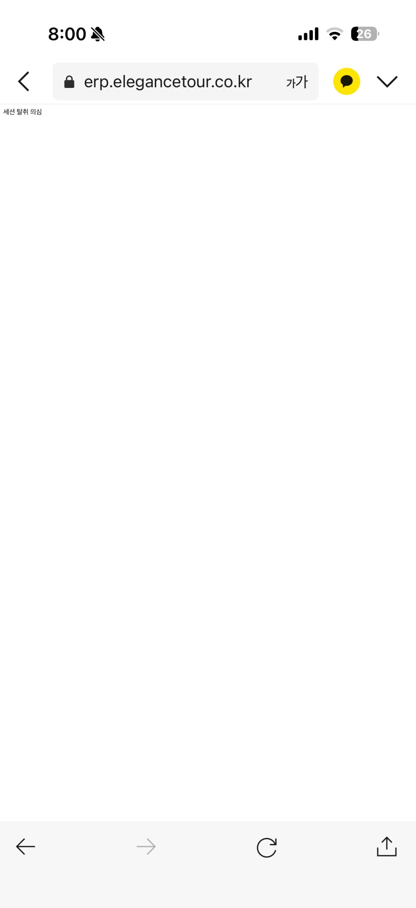
ERP > 로그인
아이폰
검수자 : 김태진 검수날짜 : 2026.02.25
기능 여부 검토사항
아이폰에서 ERP 로그인은 되는데 클릭하면 안됩니다. 답변 : 화면상으로 보면 카카오톡을 통해 카카오톡 브라우저에서 ERP접속하신 것으로 보입니다. 일전에 모바일에서 ERP 접속시 카카오톡으로 접속하지 마시라고 전달드린 것 같습니다.

Slide 10
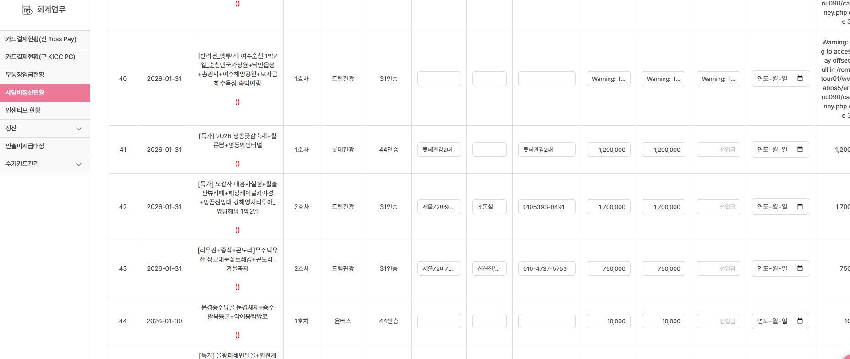
ERP > 회계
차량비정산현황
검수자 : 김태진 검수날짜 : 2026.02.25
기능 여부 검토사항
같은 이름은 같이 붙어서 호차별로 정렬되게 해주세요. 1호차, 2호차 호차별 총 합산금액도 나오게 해주세요.
답변 : 이 건은 기존 개발작업에 대한 추가수정이므로, 하자보수 상태에서는 처리가 불가능합니다.
이 건에 대해서는 저희 대표님과 협의해주십시요.

Slide 11
ERP > 회계
차량비정산현황
검수자 : 김태진 검수날짜 : 2026.02.25
기능 여부 검토사항
같은 이름은 같이 붙어서 호차별로 정렬되게 해주세요. 1호차, 2호차 호차별 총 합산금액도 나오게 해주세요.

Slide 12
ERP > 회계
차량비정산현황
검수자 : 김태진 검수날짜 : 2026.02.25
기능 여부 검토사항
투어완료 된 상품만 보여야합니다. 답변 : 상품 출발일에는 투어완료라는 상태가 없습니다. 따라서 호차별 모집상태가 출발확정, 마감, 숨김 인 상품만 보이도록 수정했습니다. 같은 이름은 같이 붙어서 호차별로 정렬되게 해주세요. 1호차, 2호차 호차별 총 합산금액도 나오게 해주세요.
답변 : 해당 사항은 기존 개발작업에 대한 추가수정이므로, 하자보수 상태에서는
처리가 불가능합니다.
이건에 대해서는 저희 대표님과 협의해주십시요.

